Slide 1
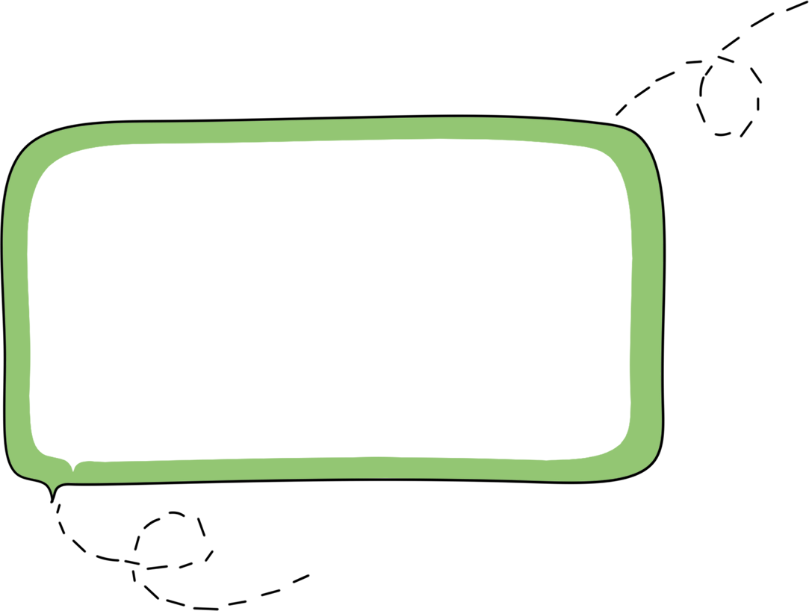



Slide 2

*Kiến thức, kĩ năng:
- Nói được những điều đã biết về các chú bộ đội hải quân.
- Viết được đoạn văn 4-5 câu để cảm ơn các chú bộ đội hải quân đang làm nhiệm vụ bảo vệ biển đảo của Tổ quốc.
- Tự tìm đọc, chia sẻ với bạn một bài thơ, câu chuyện về các chú bộ đội hải quân.
*Phát triển năng lực và phẩm chất:
- Giúp hình thành và phát triển năng lực văn học: Phát triển kĩ năng nói, viết lời cảm ơn
- Biết trình bày ý kiến cá nhân, có tinh thần hợp tác trong làm việc nhóm.
- Biết lắng nghe và bày tỏ cảm xúc, tình cảm qua bài thơ, câu chuyện về các chú bộ đội hải quân.

Slide 3


Slide 4




Slide 5
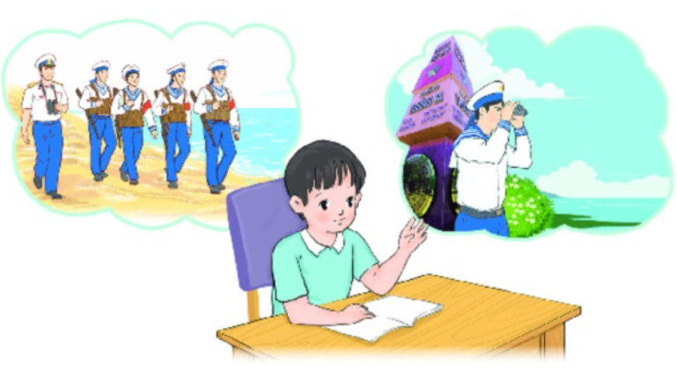

BY YUSHEN
1. Nói những điều em biết về chú bộ đội hải quân.

Slide 6
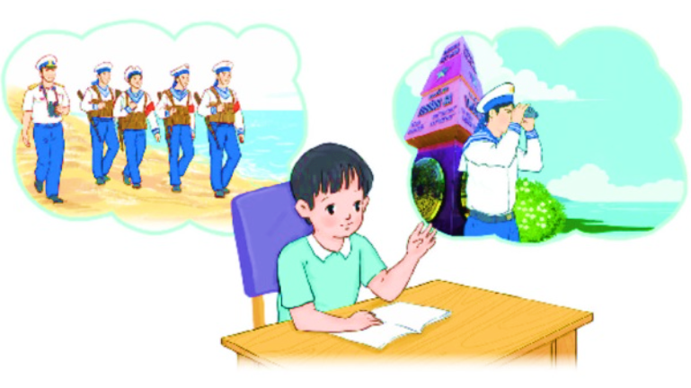
1.Nói những điều em biết về chú bộ đội hải quân.
Các chú bộ đội hải quân tuần tra trên bờ biển.
Chú bộ đội hải quân đứng canh gác.
Thời gian rảnh, các chú bộ đội còn trồng rau.

Slide 7
2. Viết 4 - 5 câu để cảm ơn các chú bộ đội hải quân đang làm nhiệm vụ bảo vệ biển đảo của Tổ quốc.
G:
(1) Mở đầu, em gửi lời chào đến các chú hải quân
(4) Cuối cùng, em gửi lời chúc, lời chào đến các chú hải quân.
(2) Tiếp theo, em giới thiệu ngắn gọn về mình.
Viết lời cảm ơn
(3) Em viết lời cảm ơn và nêu rõ lí do khiến em biết ơn các chú hải quân.

Slide 8
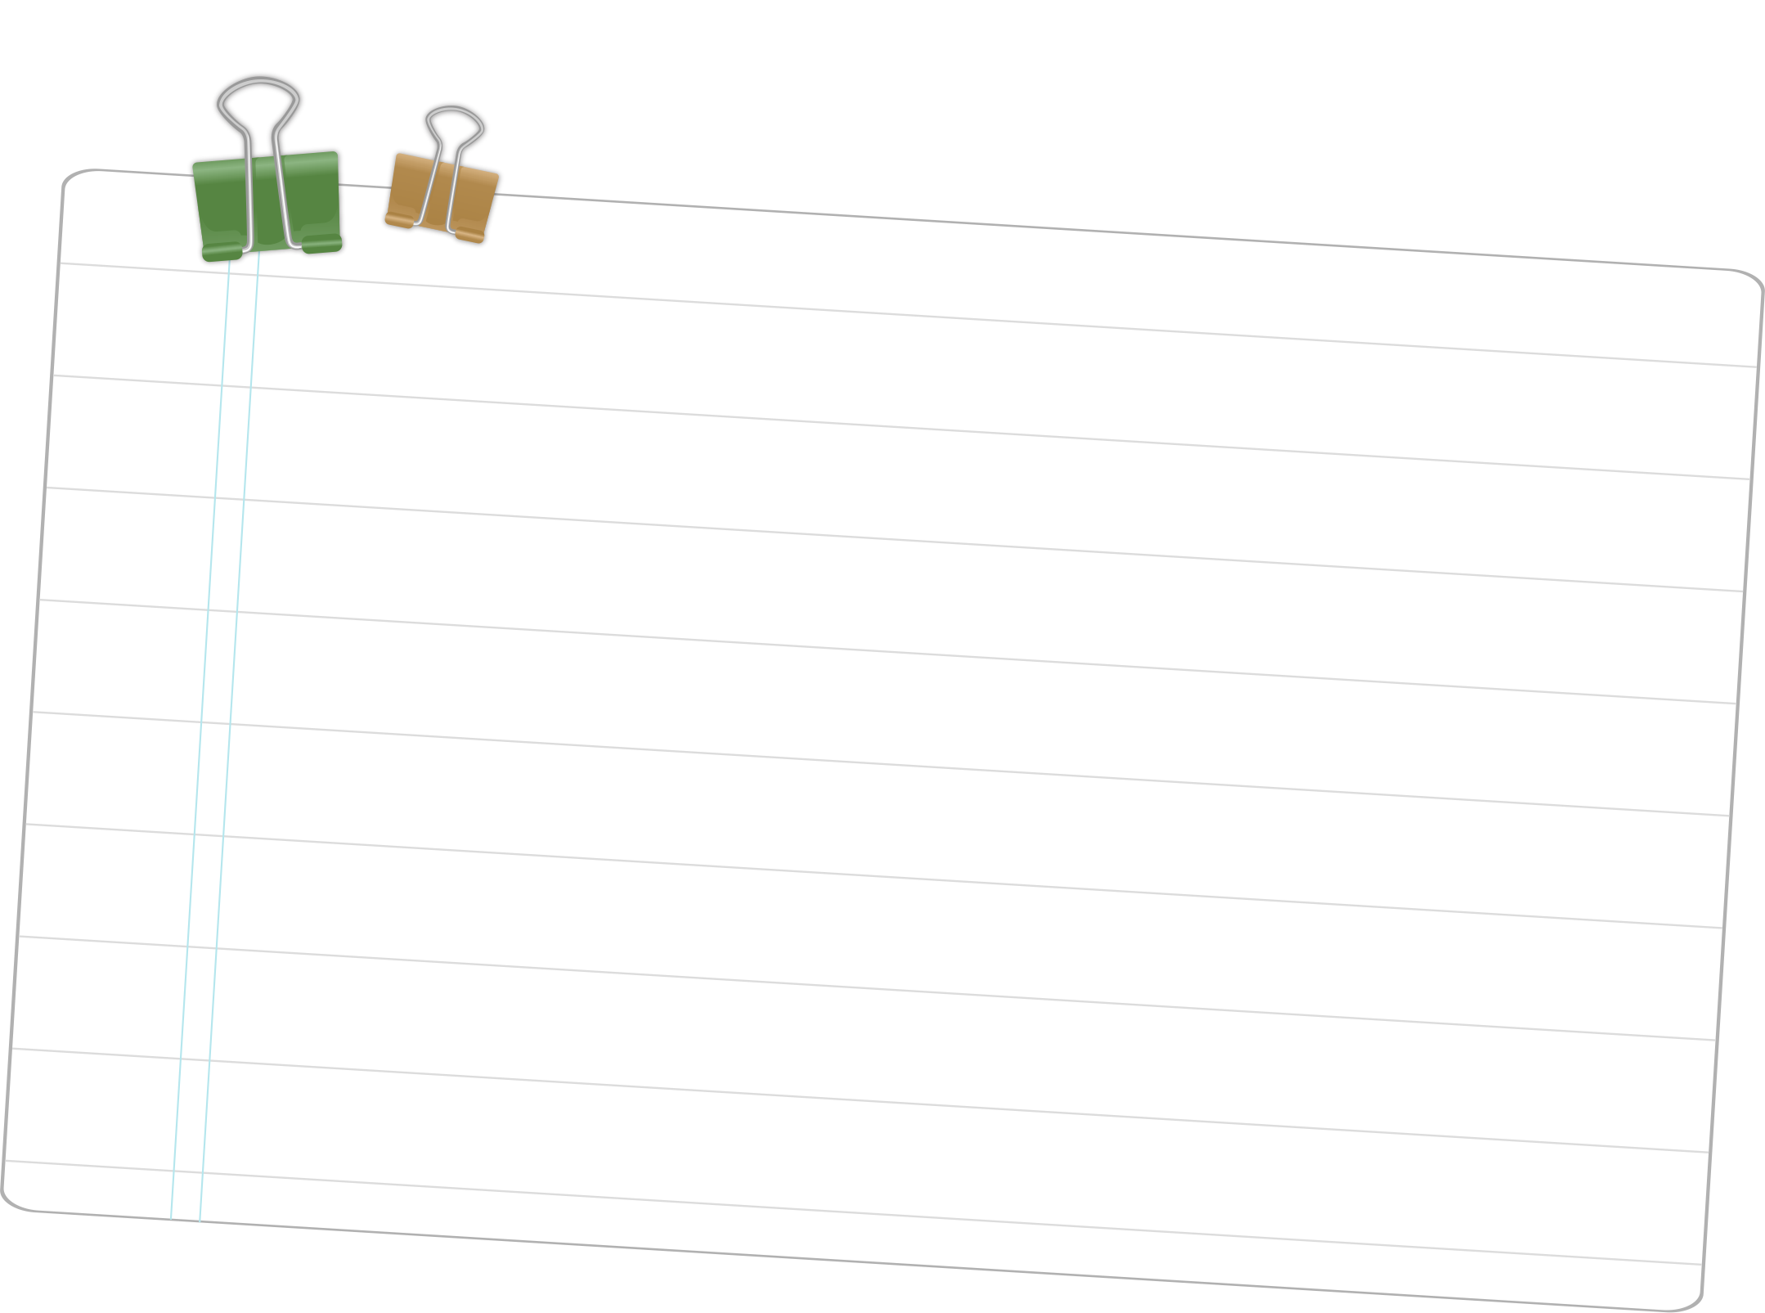

Bài tham khảo
Kính gửi các chú bộ đội hải quân ở Trường Sa.
Cháu là Phan Minh Hoàng, học sinh lớp 2A, Trường Tiểu học Lý Thường Kiệt, Đà Nẵng. Cháu muốn gửi tới các chú lời cảm ơn vì các chú đang ngày đêm canh giữ biển đảo, bảo vệ sự bình yên cho đất nước, để chúng cháu được cắp sách tới trường.
Cháu chúc các chú luôn mạnh khoẻ, hoàn thành tốt nhiệm vụ ạ!
Cháu
Minh Hoàng

Slide 9
ĐỌC MỞ RỘNG
Viết

Slide 10
1.Tìm đọc bài thơ, câu chuyện viết về các chú bộ đội hải quân.

Slide 11
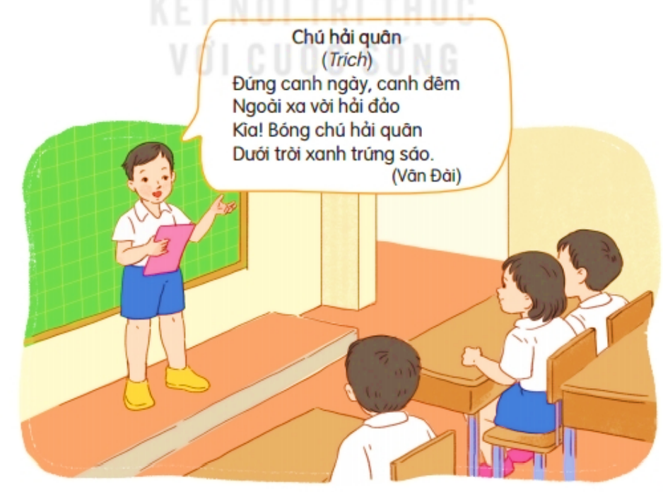
2. Đọc cho các bạn nghe những câu văn, câu thơ mà em thích.

Slide 12

GIÁO ÁN ĐIỆN TỬ LỚP 4
GIÁO ÁN ĐIỆN TỬ LỚP 2 & LỚP 3
Bộ Kết nối tri thức
Soạn bài giảng yêu cầu các khối lớp
Thiết kế bài giảng E – Learning
MĂNG NON – TÀI LIỆU TIỂU HỌC
Mời truy cập: MĂNG NON- TÀI LIỆU TIỂU HỌC/ Facebook
SĐT ZALO : 0382348780 - 0984848929

